Slide 1
Tiết 100
TRÁI ĐẤT- CÁI NÔI CỦA SỰ SỐNG
Hồ Thanh Trang

Slide 2
KHỞI ĐỘNG

Slide 4
HÌNH THÀNH KIẾN THỨC

Slide 5
I. Đọc và tìm hiểu chung

Slide 6
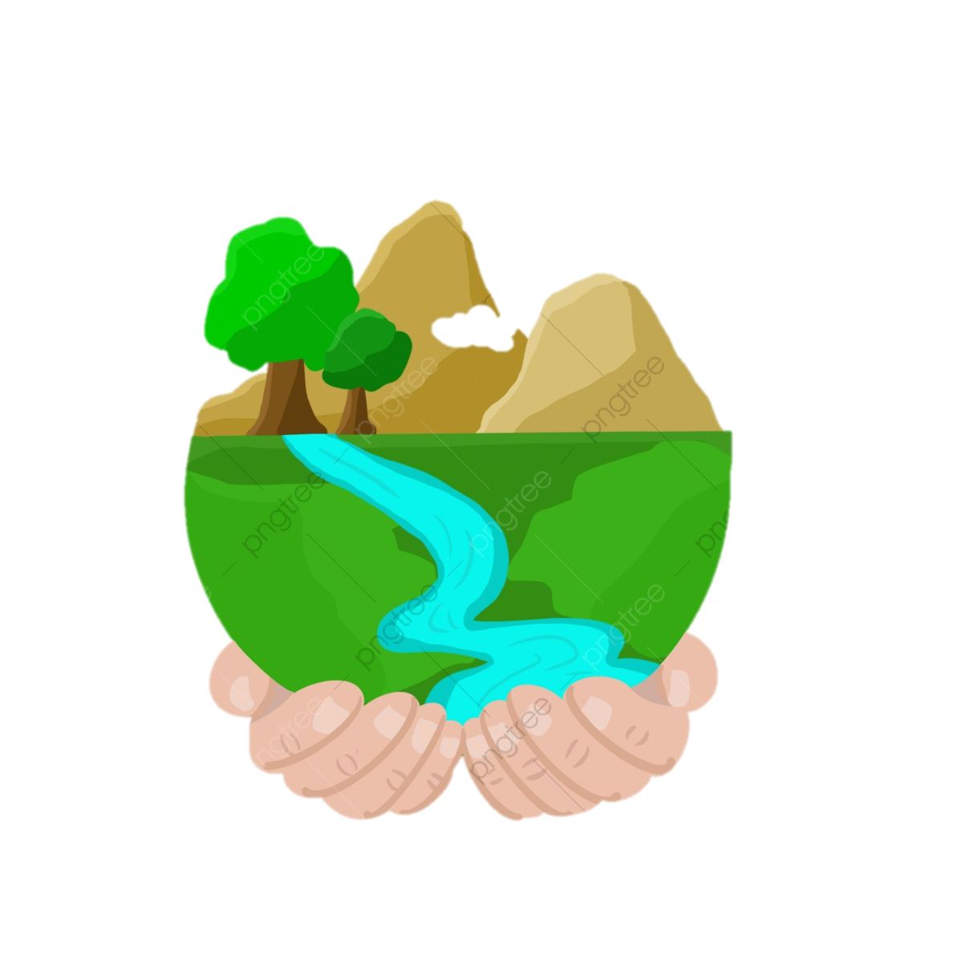
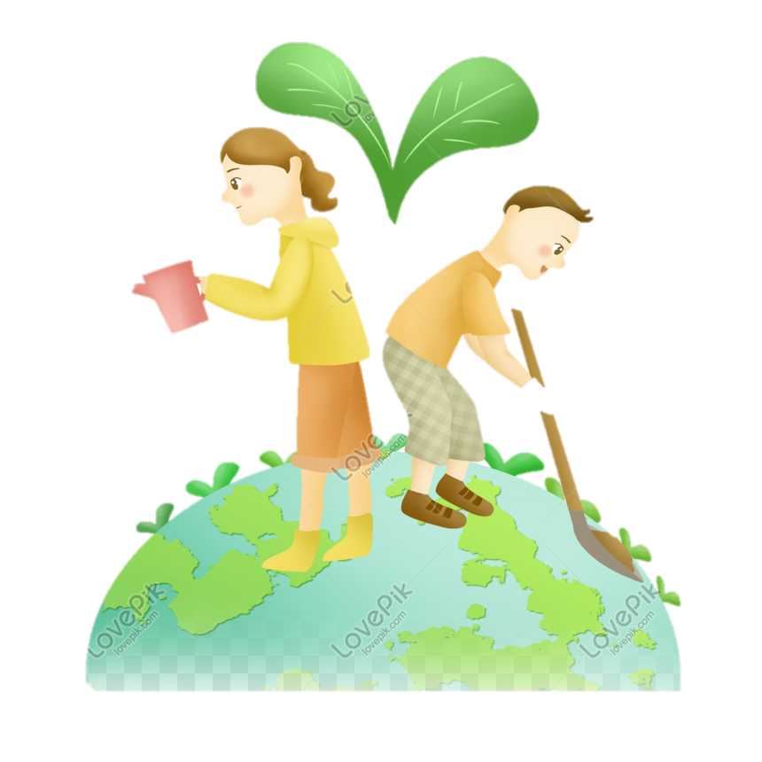
1. Đọc- chú thích
Biết cách đọc to, trôi chảy, phù hợp về tốc độ đọc, phân biệt được lời người kể chuyện và lời nhân vật

Slide 7
Cột A |  | Cột B
1. E-líp |  | a. đất liền, phân biệt với biển, đại dương.
2. Địa cực |  | b. Di tích hóa đá của thực vật, động vật cổ xưa còn lưu lại ở các tần đất đá.
3. Lục địa |  | c. Làm đúng lại như hình dáng ban đầu của hiện vật.
4. Hóa thạch |  | d. Bị mất hẳn nòi giống.
5. Phục dựng |  | e. Cực của Trái Ddát, bao gồm Bắc Cực và Nam Cực.
6. Tuyệt chủng |  | g. Một khu vực trong tần bình lưu (một lớp thuộc khí quyển) của Trái Ddất, hấp thụ hầu hết các bức xạ cực tím của Mặt Trời.
7. Tầng Ô-zôn |  | h. Một loại hình bầu dục, có hai trục đối xứng.

Slide 8
2. Tìm hiểu chung
- Thể loại: văn bản thông tin
- Các thành phần: nhan đề, sa pô, đề mục, tranh ảnh.
- Bố cục: 3 phần
+ Phần 1 từ đầu đến “365,25 ngày”, giới thiệu về trái đất.
+ Phần 2: Tiếp đến “sự sống trên trái đất” Vai trò của trái đất.
+ Phần 3: còn lại Thực trạng của trái đất.

Slide 9
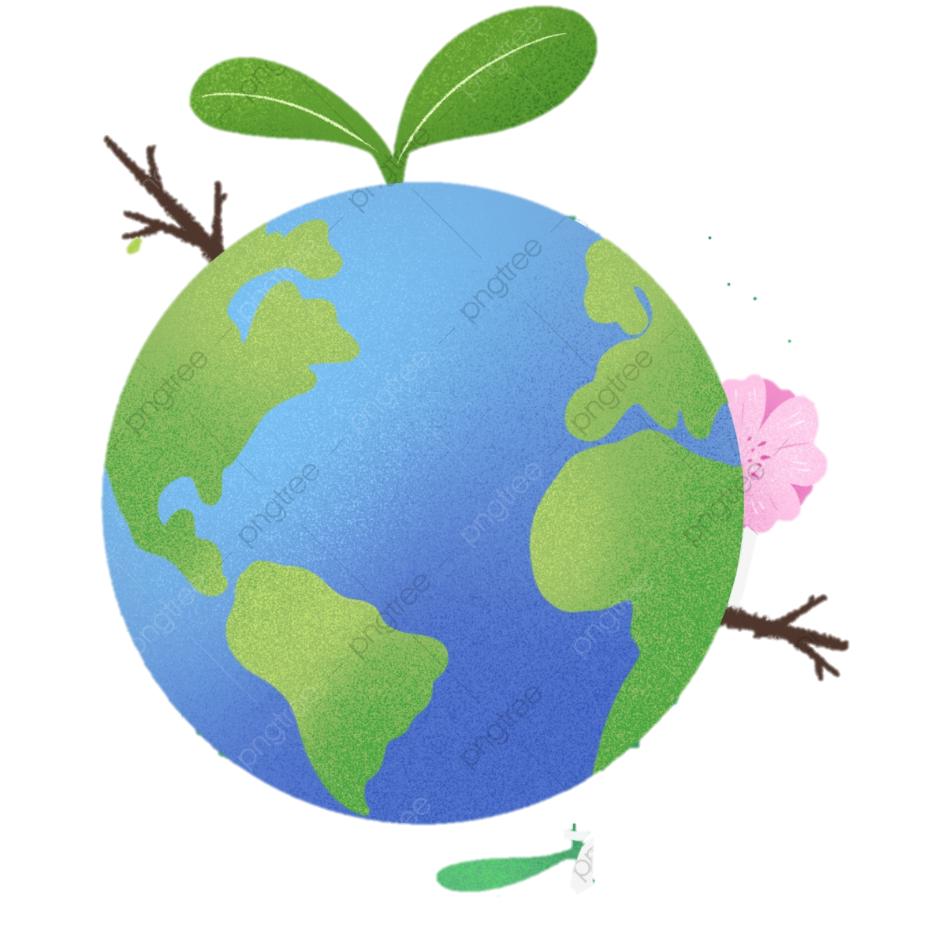
Tóm tắt thông tin chính
Tình trạng của Trái Đất đang từng ngày từng giờ bị tổn thương.
Trái Đất là một trong tám hành tinh của hệ Mặt Trời.
Nước chiếm 2/3 bề mặt Trái đất. Nhờ có nước sự sống trên Trái đất phát triển dưới nhiều dạng phong phú
Con người là đỉnh cao kỳ diệu của sự sống trên trái đất.
Trái Đất là nơi cư ngụ của muôn loài.

Slide 10
II. Tìm hiểu chi tiết

Slide 11
1. Giới thiệu về trái đất
- Trái đất là một trong 8 hành tinh của hệ mặt trời
- Bao gồm sao thủy, sao kim, sao mộc, sao thổ, sao hảo, trái đất, sao Thiên Vương, sao Hải Vương.
- Hoạt động: vừa quay quanh trục của nó, vừa quay quanh hệ mặt trời.
-> Hiểu sơ lược về cấu tạo của trái đất

Slide 12
2. Vai trò của trái đất
a. Nước- vị thần hộ mệnh của sự sống trên trái đất.
- Đoạn văn: (“Vị thần hộ mệnh” của sự sống trên Trái Đất) tập trung thông tin về vấn đề:
+ Nhờ có nước, Trái Đất là nơi duy nhất có sự sống.
+ Nước bao phủ gần 3/4 bề mặt Trái Đất.
+ Nếu không có nước, Trái Đất chỉ là hành tinh khô chết, trơ trụi.
+ Nhờ nước, sự sống trên Trái Đất phát triển dưới nhiều dạng phong phú

Slide 13
2. Vai trò của trái đất
b. Trái đất - Nơi cư ngụ của muôn loài
- Trái đất có muôn loài tồn tại
+ Có loài bé nhỏ chỉ nhìn được bằng kính hiển vi.
+ Có loài to lớn không lồ
-> Chúng sống ở khắp mọi nơi trên trái đất.
-> Chúng đều tồn tại và phát triển theo những quy luật sinh học lạ lùng.

Slide 14
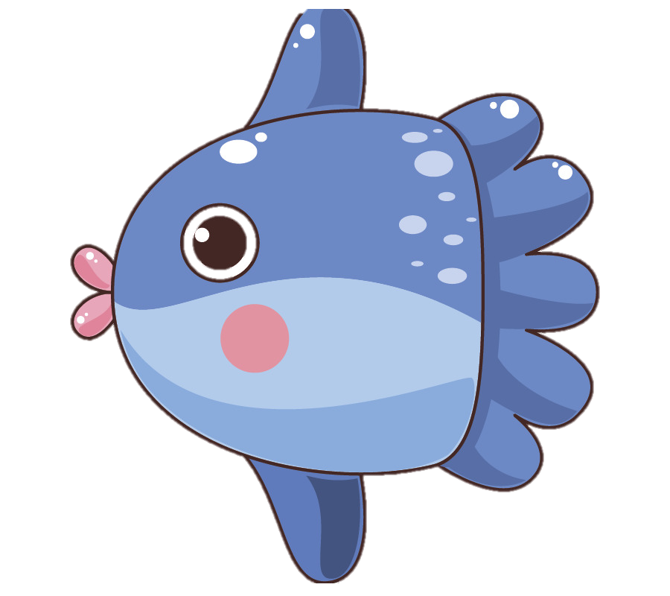
Có loài chỉ có thể quan sát bằng kính hiển vi; có loài lại có kích thước khổng lồ
Có loài sống dưới nước, có loài sống trên cạn, trên không.
Có động vật và thực vật hoang dã lại có hoa cỏ trong vườn, gia sức, gia cầm...

Slide 15
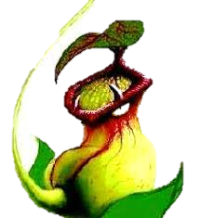
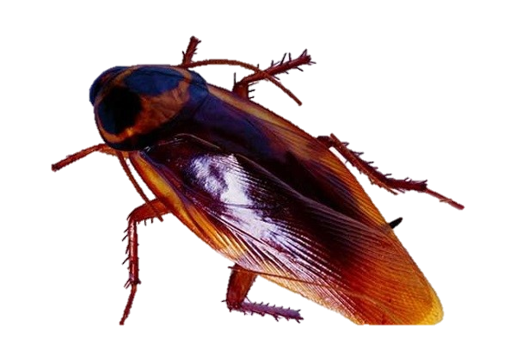
Loài cây ăn thịt (cây nắp ấm)
Loài chim vừa biết bay, vừa biết bơi
Có loài vật vừa biết bò, biết bay, biết chạy, mất đầu vẫn sống (con gián)

Slide 16
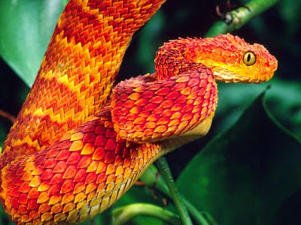
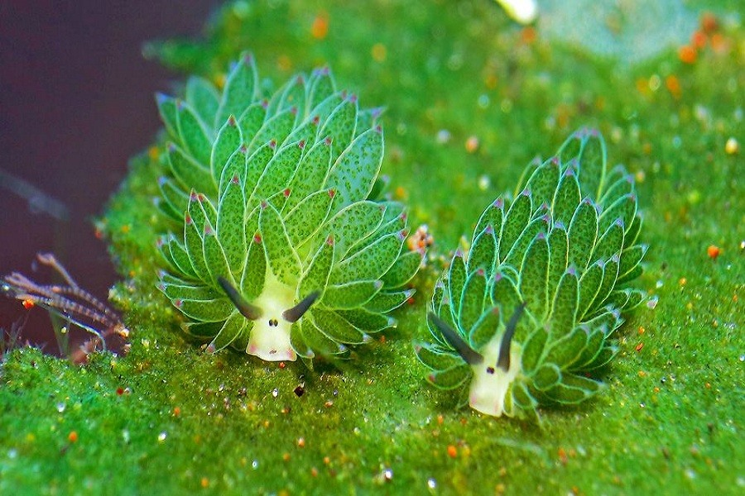
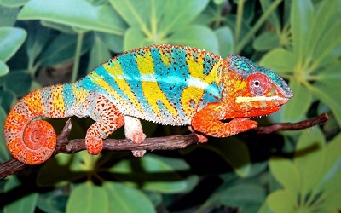
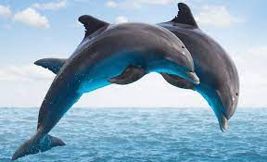
Có những loài động vật màu sắc càng đẹp lại càng nguy hiểm.
Nhiều loài động vật có tài ngụy trang.
Một số loài động vật có khả năng thay đổi màu sắc tùy theo hoàn cảnh sống.
Có loài vật biết giúp đỡ, biết ơn con người.

Slide 17
2. Vai trò của trái đất
c. Con người trên trái đất
- Con người là động vật bậc cao, có bộ não và thần kinh phát triển nhất, có ý thức, có tình cảm có ngôn ngữ, biết tổ chức cuộc sống theo hướng tích cực.
- Con người cải tạo lại trái đất khiến cho nó người hơn, thân thiện hơn.
- Con người khai thác thiên nhiên bừa bãi gây ảnh hưởng xấu đến quá trình tồn tại và phát triển của sự sống trên trái đất.
-> Con người là đỉnh cao kì diệu của sự sống

Slide 18
3. Thực trạng của TĐ
- Hiện tại, Trái Đất đang bị tổn thương bởi nhiều hành động vô ý thức, bất chấp của con người.
- Hậu quả: Hoang mạc xâm lấn, động vật tuyệt chủng, rác thải ngập tràn, khí hậu nóng dần, nước biển dâng nhấm chìm nhiều thành phố, cánh đồng, tầng ô-dôn thủng, ô nhiễm, đe dọa sự sống muốn loài.
- Câu hỏi nhức nhối: Trái Đất có thể chịu đựng đến bao giờ?
-> Con người đứng trước thách thức lớn.

Slide 19
III. Tổng kết

Slide 20
1. Nghệ thuật
VB đã sử dụng hiệu quả các yếu tố của VB thông tin.
- VB được trình bày vừa theo trình tự thời gian vừa theo trình tự nhân quả giữa các phần trong văn bản.

Slide 21
2. Nội dung- ý nghĩa
Văn bản đề cập đến đến vai trò của Trái Đất với sự sự sống của muôn loài và cảnh báo về hiện trạng của TĐ hiện nay.
Qua đó nhắc nhở con người về ý thức, trách nhiệm trong việc bảo vệ môi trường.

Slide 22
LUYỆN TẬP

Slide 23
VÒNG QUAY
VĂN HỌC
BÀI HỌC
30
20
1
2
3
40
10
50
80
4
5
6
60
70
7
8
9
QUAY

Slide 24
Câu 1: Theo văn bản Trái Đất – cái nôi của sự sống, Trái Đất nằm trong?
A. Hệ Mặt Trời
B. Dải Ngân Hà.
C. Tự nhiên.
D. Vũ trụ.
QUAY VỀ

Slide 25
Câu 2: Văn bản Trái Đất – cái nôi của sự sống thuộc thể loại?
A. Tiểu thuyết
B. Văn bản nghị luận.
C. Truyện ngắn.
D. Văn bản thông tin
QUAY VỀ

Slide 26
Câu 3: Đâu là phương thức biểu đạt chính của văn bản Văn bản Trái Đất – cái nôi của sự sống?
A. Tự sự
B. Thuyết minh
C. Miêu tả
D. Nghị luận
QUAY VỀ

Slide 27
Câu 4: Theo văn bản Trái Đất – cái nôi của sự sống, tác giả đã khẳng định Trái Đất là nơi duy nhất có sự sống. Đúng hay sai?
A. Sai.
B. Đúng.
QUAY VỀ

Slide 28
Câu 5: Theo văn bản Trái Đất – cái nôi của sự sống, “vị thần hộ mệnh” mà tác giả nhắc tới là?
A. Sông.
B. Nước.
C. Mặt trăng.
D. Mặt trời.
QUAY VỀ

Slide 29
Câu 6. Trái Đất- cái nôi của sự sống là một văn bản thông tin vì có
A. Luận điểm, luận cứ, lí lẽ, dẫn chứng, ….
B. Từ ngữ bộc lộ tình cảm, cảm xúc, …
C. Nhan dề, sa-pô, đề mục, đoạn văn, tranh ảnh,….
D. Nhân vật, sự việc, tình huống, cốt truyện,..
QUAY VỀ

Slide 30
Câu 7. Có thể khẳng định nước là "vị thần hộ mệnh" của sự sống trên Trái Đất vì
A. Nước là dạng vật chất tồn tại duy nhất trên Trái Đất.
B. Nhờ có nước, Trái Đất trở thành nơi duy nhất có sự sống trong hệ Mặt Trời
C. Nước đang bị ô nhiễm nghiêm trọng.
D. Nước xuất hiện đầu tiên trên Trái Đất.
QUAY VỀ

Slide 31
Câu 8. Đoạn văn "trong số muôn loài tồn tại trên Trái Đất… quy luật sinh học lạ lùng, bí ẩn"cho thấy muôn loài trên Trái Đất có vẻ đẹp
A. Lung linh, huyền ảo.
B. Phong phú, đa dạng, kì thú.
C. Hùng vĩ, dự dội .
D. Rực rỡ, tráng lệ.
QUAY VỀ

Slide 32
Câu 9. Lựa chọn nào dưới đây không đúng để khẳng định rằng con người chính là đỉnh cao kì diệu của sự sống trên Trái Đất?
A. Con người là động vật bậc cao, có não bộ và hệ thần kinh phát triển nhất.
B. Con người là thực tế duy nhất tồn tại trên Trái Đất.
C. Con người có ý thức và tình cảm, có ngôn ngữ và biết tổ chức cuộc sống theo hướng tích cực.
D. Con người cải tạo Trái Đất , khiến Trái Đất "người"hơn, thân thiện hơn nhưng cũng tác động tiêu cực đến quá trình tồn tại và phát triển của Trái Đất.
QUAY VỀ

Slide 33
VẬN DỤNG

Slide 34
Vận dụng
Em hãy viết đoạn văn (5-7 câu) với chủ đề: Để hành tinh xanh mãi xanh...

Slide 35
Soi ngược vào những bức tranh phong cảnh đẹp đẽ của đất nước trong thơ ca, chúng ta mới thấy mảnh đất chúng ta đang sinh sống hiện nay bị ảnh hưởng nhiều bởi những hậu quả của ô nhiễm môi trường: mùa thu se se lạnh của Hà Nội bị thay thế bởi cái nóng oi bức mà dai dẳng của mùa hạ, mực nước biển dâng cao gây lũ lụt làm thiệt hại cả về người và của, một số sinh vật tuyệt chủng vì mất nơi sinh sống, không ít người tử vong vì ô nhiễm nguồn nước và không khí,… Thật đáng buồn khi người đầu độc nhân loại và các sinh vật khác trên hành tinh lại được coi là bộ phận sở hữu những phát minh vĩ đại làm thay đổi nền văn minh trên Trái đất. Vì vậy, để hành tinh xanh mãi xanh, bảo vệ môi trường là trách nhiệm của tất cả mọi người, mọi công dân trên hành tinh xanh này. Chúng ta phải cùng nhau chung tay thì mới có thể tạo ra tác động đủ lớn giúp đẩy lùi và ngăn chặn ô nhiễm môi trường, làm ảnh hưởng đến cuộc sống của chính bản thân và các sinh vật khác!

Slide 36
HƯỚNG DẪN TỰ HỌC
* Bài cũ: Hoàn thành bài tập theo yêu cầu.
* Bài mới: Thực hành tiếng Việt.

Slide 37
HẸN GẶP LẠI CÁC EM!

